Slide 1
Nhóm 6:
TRƯỜNG ĐẠI HỌC SPKT HƯNG YÊN
KHOA CÔNG NGHỆ THÔNG TIN
HỆ THỐNG NHÚNG
Đề tài: ROOM SMART
Đặng Ngọc Nhân
Nguyễn Thị Ngọc Phượng
Lê Hoàng Sơn
NĂM HỌC 2021-2022

Slide 2
Smart room!
Nội dung
1. Bài toán
2. Các linh kiện
3. Mô tả bài toán
4. Sơ đồ khối
5. Sơ đồ nguyên lý
6. Demo

Slide 3
1.
Bài toán

Slide 4
Smart Room
1. Bài toán
Thời đại công nghệ 4.0
Sự phát triển mạnh mẽ của mạng 4G/5G
Trí tuệ nhân tạo AI
SMART ROOM

Slide 5
2.
Các linh kiện

Slide 6
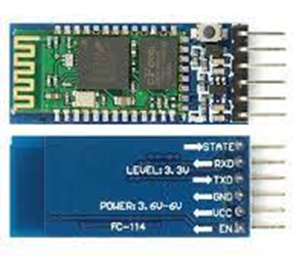
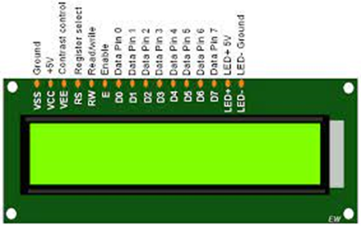
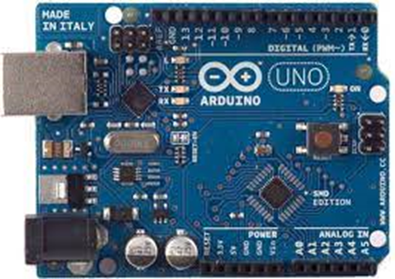

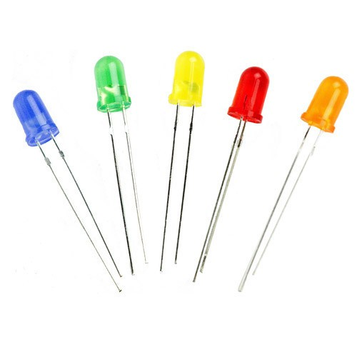
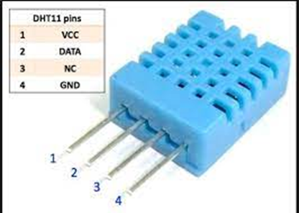

Smart Room
2. Các linh kiện
Arduino
LCD
HC05
DHT11
E18-D80NK
Led
Button

Slide 7
3.Mô tả bài toán
Arduino điều khiển trung tâm
Dùng 2 cảm biến (cảm biến S1 và cảm biến S2) đặt ở cửa để biết có người trong phòng (đếm số người trong phòng).
Người đi vào S1 → S2
Người đi ra S2 → S1
DHT11 đo nhiệt độ, độ ẩm phòng
1 Bóng đèn, 1 Quạt
LCD hiển thị số người, tình trạng Bóng đèn, Quạt, nhiệt độ, độ ẩm
HC05 điều khiển thiết bị bằng bluetooth qua app (arduino blutooth controller)
1 button Start/stop để điều khiển nhiệt độ cho phép bật quạt, 1 button tăng nhiệt, 1 giảm nhiệt.

Slide 8
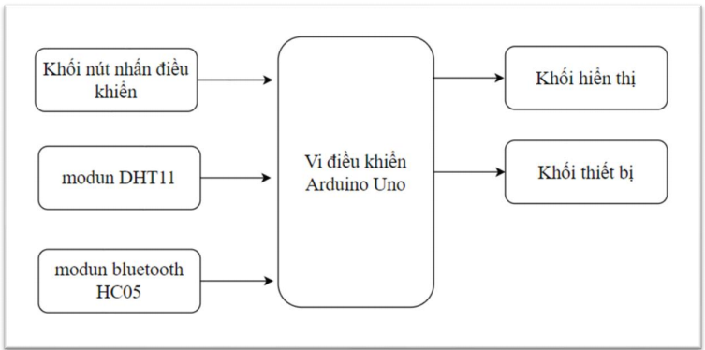
4.Sơ đồ khối

Slide 9
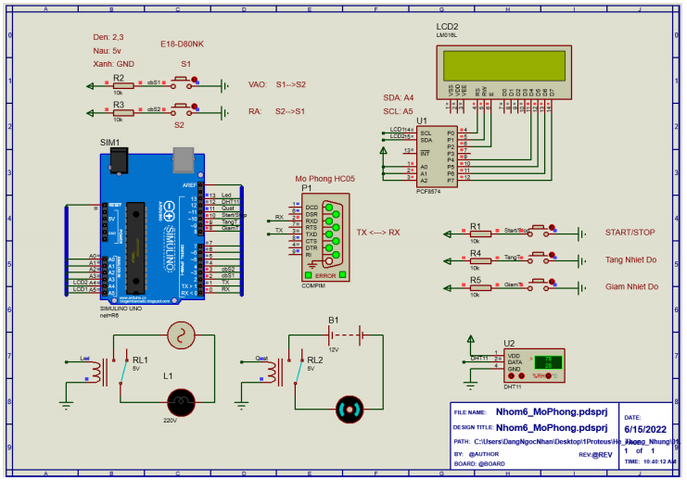
5.Sơ đồ nguyên lý

Slide 10
6.
Demo

Slide 11
THANKS for listening!

